Slide 1
جامعـــــة صحــــــار
مقـــــــــرر: طرائق تدريس عامة
الخــــريطة الذهـــنية
إشراف الدكتـور: مهنــد عامــــر
إعداد الطـــــالبة::سالمة العلــوي

Slide 2
محتويات العرض:
تعريف الخريطة الذهنية.
أهداف بناء الخريطة الذهنية.
خصائص الخريطة الذهنية.
القوانين التى تعتمد عليها الخريطة الذهنية.
خطوات تطبيق الخرائط الذهنية.
إحتياجات تطبيق الخريطة الذهنية
الدراسات السابقة.
التوصيات.
المراجع.
نشاط تطبيقي داخل الفصل الدراسي.
الملاحق.
الفائدة من التعامل مع الخريطة الذهنية بالنسبة للباحث.

Slide 3
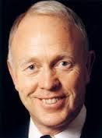
ســـــــؤال:
من هو مبتكر الخريطة الذهنية؟
توني بوزان مبتكر الخريطة الذهنية

Slide 7
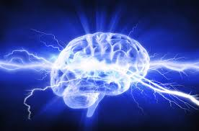

Slide 8
تعــريف الخريطة الذهنـية:
وسيلة ناجحة من وسائل الدراسة تقوم بربط المعلومات المقروءة في الكتب،
والمذكرات، بواسطة رسومات، وكلمات على شكل خريطة ذهنية.
كما تعرف بأنها" طريقة تعتمد على رسم كل ما تريده في ورقة واحدة، بشكل منظم تحاول فيها قدر الاستطاعة استبدال الكلمات برسمه تدل عليها إذ تستطيع وضع كل ما تريد في ورقة واحدة بطريقة مركزة، ومختصرة، وسهلة التذكر".
(السليماني،2004، ص9)

Slide 9
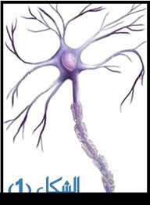
إنها شكل من الأشكال التنظيمية التخطيطية التى توضع فيه كلمة مفتاحية رئيسية تعبر عن عنوان الموضوع، وربطها بالأفكار المرتبطة بالموضوع على شكل شبكة شبيهه بخلايا المخ في تفرعها، وتتدرج فيه الأفكار بشكل متتابع مرتبطة بالفكرة الرئيسية في العنوان، مع استخدام الألوان والرموز والصور لكل فكرة رئيسية، وفرعية، إذ تتشكل كل الأفكار في خريطة ذهنية واحدة
د.بدرية الغيلاني،رسالة ماجستير الخريطة الذهنية

Slide 10
"إن الخريطة الذهنية أداة تفكير بصرية وهي أحد تقنيات تعليم القراءة وكتابة المعلومات، والتخطيط، والتقييم، والتفكير، كما أنها طريقة لزيادة العلاقات الطلابية، واستمطار الأفكار".
"بأنها شكل إبداعي مع أفكار مترابطة تتميز بخصائص بصرية، وتحيط بمركز الفكرة بإستخدام الصور، والأشكال، والأفكار، والكلمات، لتحقق المنفعة باستخدام جانبي العقل"
جينيس ،إيريك (2007)، التعلم المبني على العقل

Slide 11
وأنا أؤيد هذا التعريف:

Slide 12
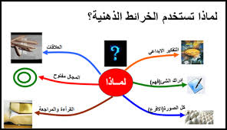
أهداف بناء الخرائط الذهنية:

Slide 13
1. الإحتفاظ بالتعلم:
يتعامل الدماغ مع الصورة بصورة أكثر سهولة عن المادة المكتوبة سواء في عمليات المعالجة الذهنية أو التخزين أو الإستدعاء، فالصور إقتصادية بطبيعتها، وتعتبر الصور أكثر بقاء، فتختزن لفترات أطول في الذاكرة طويلة المدى، كما إنها أكمثر مقاومة للتغيير والتبديل.

Slide 14
2. الإستيعاب:
تتعدد فرص زيادة الإستيعاب والفهم عند بناء الخارطة الذهنية، ومن هذه الفرص محاولة المتعلم التعبير عن المفاهيم والمعلومات بالصور والرموز، الأمر الذي يستلزم قدرا عاليا من الفهم للمفهوم حتى يتم التعبير عنه رمزيا أو صوريا.

Slide 15
3.تنمية الإبداع:
يعتبر بناء الخرائط الذهنية فرصة لممارسة الإبداع، وتوليد عدد من الأفكار تساهم في تحسين بناء الخارطة، ومن فرص تنمية التفكير الإبداعي أثناء بناء الخارطة الذهنية :
إبتكار الشكل العام للخريطة الذهنية والتى تعتبر منظومة لتنظيم المعلومات وتوزيعها وتصنيفها.
إبتكار رسومات ورموز للمعلومات اللفظية.

Slide 16
4.المتعة والتغيير:
يجد المتعلمون متعة بالغة في بناء الخرائط الذهنية، حيث يستمتعون بالتلوين والرسم والتصميم، ومما لاشك فيه أنه بالمتعة يتفتح الذهن للتعلم، ويقبل على معالجة المعلومات بصورة ملائمة.

Slide 17
5.التكامل مع الفنون:
تسعى التربية العلمية ضمن مراميها الحديثة إلى الدمج بين العلوم وعدد من المواد التدريسية الأخرى كالرياضيات والفنون، ومن الأهداف المرجوة من التكامل مع الفنون إضفاء المتعة على العملية التعليمية، وإظهار إبداعات التلاميذ الفنية، وتوظيف الفن في تنظيم وتبسيط المعرفة العلمية.

Slide 18
6. قوة التركيز:
يصل المتعلم عند بنائه للخارطة الذهنية إلى أعلى درجات التركيز، فبالإضافة إلى سعيه نحو تحويل المادة المكتوبة إلى تنظيم يسهل استيعابه والمتمثل في تصميم الخارطة الذهنية ، فإنه يعمل على تحويل المادة اللفظية إلى رسوم ورموز وصور، وهنا يتفاعل المتعلم ذهنيا بصورة كبيرة مع المادة العلمية.

Slide 19
7.تنظيم وترتيب الأفكار:
تعتبر الخارطة الذهنية منظما تخطيطيا تنتظم فيها المادة العلمية والأفكار والمعلومات بصورة فنية وبصرية تتيح للمتعلم الفرصة للتفاعل مع المادة العلمية.

Slide 20
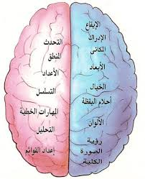
8. ربط جانبي الدماغ

Slide 21
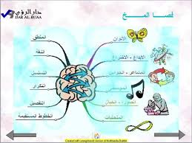

Slide 22
8.ربط جانبي للدماغ:
تشير الدراسات إلى أن الجانب الأيمن هو المسئول عن الإبداع والخيال والصور، بينما يقوم الجانب الأيسر من الدماغ بالتعامل مع اللغة بألفاظها وكلماتها، كما يتعامل مع المنطق والأرقام والتحليل، وبالنظر في الخارطة الذهنية نجد إنها تجمع بين اللغة والكلمات والعمليات المنطقية والتحليلية وبين الإبداع والصور والتركيب وحتى التخيل، لذلك تعتبر من الطرق التى تساعد على تحسين كفاءة الربط بين جانبي الدماغ، أو التدريس لكل الدماغ.

Slide 23
9.إندماج المتعلمين بفاعلية في العملية التعليمية:
يندمج المتعلمون كثيرا مع عملية بناء الخرائط الذهنية، ظاهريا وذهنيا، ويستمتعون كثيرا، ويجدون في هذا النشاط تغييرا عن الروتين الإعتيادي.

Slide 24
10.مراعاة أنماط التعلم المختلفة:
تتنوع أنماط التعلم التى تتم مراعاتها أثناء بناء الخرائط الذهنية، فعلى سبيل المثال تتم مراعاة الطلبة بطيئئ التعلم، كما تتم مراعاة الطلبة الذين يتعلمون عندما يعملون بأيديهم (الحركيين)، وأولئك الذين يتعلمون بواسطة الكلمات (اللغويين)، والذين يتعلمون بواسطة الصور والرمز والأشكال (البصريين).

Slide 25
11.المسحة الشخصية:
تتيح الخارطة الذهنية فرصة للمتعلمين لإضفاء مسحة شخصية على الخارطة عند تصميمها، فاللمتعلم الحرية الكاملة في إبتكار التصميم الذي يريد، والذي يعطيه مسحه أي تصميم يروق له شخصيا كالسيارة التى يحب، أو الهواية التى يمارس، أو الأكلة التى يهوى. والسبب في ذلك هو أن المتعلم يصمم هذه الخارطة لتساعده هو شخصيا على التذكر والإستيعاب، لذلك فإن المسحة الشخصية قد تساهم بصورة أكبر على تحقيق هذا الغرض.

Slide 27
12.تنمية الذكاءات المتعددة:
اللغوي: هي الكلمات الموجودة على الخارطة.
البصري: الصور والرموز والأشكال والشكل الكلي للخارطة.
المنطقي: منطقية المعلومات ودقتها وتصنيفاتها وكذلك إستخدام اللأرقام.

Slide 28
13.إتقان المادة المدروسة :
ويتم إتقانها بفاعلية إذا ما إتبع الطالب القواعد الأساسية الآتية في استخراج المعلومات لبناء الخريطة الذهنية:

Slide 29
13.إتقان المادة المدروسة :
النظرة السريعة على الكتاب لتكوين انطباع عام حيال تنظيمه، واستعراض سريع، وكامل للمادة المراد دراستها للوصول إلى الطريقة التى ستنظم بها.

Slide 30
13.إتقان المادة المدروسة :
تقدير الفترة الزمنية المراد تغطية المادة فيها، وطول الوقت الذي ستستغرقه الدراسة.

Slide 31
13.إتقان المادة المدروسة :
إعداد خريطة ذهنية عما هو معروف عن المادة التعليمية، ووضع المواضيع التى تعرفها مسبقا في خريطة ذهنية.

Slide 32
خصائص الخريطة الذهنية:
الشمول: إذ تمنح الخريطة الذهنية نظرة متكاملة، وعامة للموضوع.
التجميع: إذ تجمع أكبر قدر من المعلومات، والأفكار الإبداعية.

Slide 33
خصائص الخريطة الذهنية:
الاختصار:

Slide 34
خصائص الخريطة الذهنية:
حيث تساعد على اختصار كم هائل من المعلومات والمعارف، فبالإمكان إختصار وحدة كاملة أو فصل في كتاب في ورقة واحدة.

Slide 35
خصائص الخريطة الذهنية:
الإستمرارية: إذ تساعد على الاحتفاظ بالتعلم، وتذكر المعلومات.

Slide 36
خصائص الخريطة الذهنية:
التنظيم: تنظم الخريطة الذهنية الأفكار، والمعلومات في شكل سهل، وممتع.
السرعة: بعد التعود على رسم الخريطة الذهنية، فإنها سترفع من معدل استرجاع المعلومات.

Slide 37
القوانيين التى تعتمد عليها الخريطة الذهنية

Slide 38
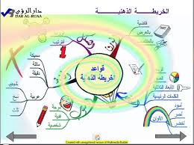
خصائص الخريطة الذهنية:
التركيز: تمنح الفرد القدرة على التركيز ، لأن الفرد يحول المعلومات المقروءة والمسموعة والمرئية إلى خريطة ذهنية.

Slide 39
القوانيين التى تعتمد عليها الخريطة الذهنية
القوانين
المكونات
بيضاء
غير مسطرة
في وضع أفقي
الورقة
السبب:
إعطاء الحرية في الرسم، والتوسع.

Slide 40
القوانيين التى تعتمد عليها الخريطة الذهنية
القوانين
المكونات
الرئيسية: سميكة
الفرعية: أقل سمكا
مائلة وغير مستقيمة
تمتد تحت الكلمة إلى نهايتها
الخطوط(الفروع)
السبب:
لبيان أهمية الكلمات تبعا لتدرج الهرمي

Slide 41
القوانيين التى تعتمد عليها الخريطة الذهنية
القوانين
المكونات
الرئيسية: سميكة
الفرعية: أقل سمكا
الكلمات
السبب:
كلما كانت االكلمات ذات تدرج في السمك دل ذلك على الأهمية.

Slide 42
القوانيين التى تعتمد عليها الخريطة الذهنية
القوانين
المكونات
استخدام أكثر من ثلاثة ألوان على الأقل
الألوان
السبب:
تحفز المخ الأيمن وتزيد من كفاءة الذاكرة، وتسر النظر.

Slide 43
القوانيين التى تعتمد عليها الخريطة الذهنية
القوانين
المكونات
صور ذات دلالة للموضوع إما:
رسومات أو صور
أشكال ورموز
الصور
السبب:
الصورة تحفز المخ الأيمن، وهي تعد من أقوى الأشياء التى تساعد على التذكر، كما إنها تنمي الفكر الإبداعي.

Slide 44
إحتياجات تطبيق الخريطة الذهنية:
1.أوراق رسم.
2.ألوان.
3.أقلام ملونة.
4. أقلام رصاص.

Slide 45
خطوات بناء الخريطة الذهنية

Slide 46
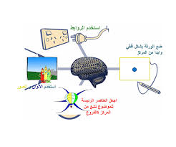

Slide 47
خطوات بناء الخريطة الذهنية:
البدء من منتصف الورقة وكتابة الفكرة الأساسية.
مع إستخدام شكل أو صورة معبرة عن الفكرة الرئيسية، لأنها تساعد على استخدام الخيال، والصورة المركزية تساعد على التركيز.
ضع عنوان الخارطة الذهنية:
يمكنك إضافة بعض الملامح البصرية لعنوان الموضوع، كأن ترسم العنوان في المنتصف، وتكتبه في منتصف ذلك الرسم، فإن كنت ترسم خارطة ذهنية عن العين مثلا، فترسم عينا كبيرة في المنتصف.

Slide 48
إحصر العناوين الفرعية:
قم بحصر العناوين الفرعية المتعلقة بالموضوع الرئيسي، فمثلا لموضوع العين يمكنك أن تفرع منها فروعا لتبين مثلا:
أجزاء العين.
وظائف العين.
طرق حمايتها.
الأخطار التى تواجهها .
إجعل الخطوط مائلة:
الهدف من ذلك هو مراعاة الإنسيابية أثناء قراءة الخارطة الذهنية، حيث أن العين تستسهل تتبع الخطوط المائلة عديمة الزوايا، ولأن الخطوط المستقيمة يصيب الذهن بالملل، أما الفروع المنحنية والمترابطة (مثل فروع الأشجار)، فهي أكثر إثارة.

Slide 49
أكتب فوق الخطوط:
لا تنس أن الهدف هو مساعدة العين على التقاط صورة يمكن تخزينها ذهنيا في الدماغ، لذلك فإن الكتابة فوق الخطوط هو أسهل للعين، وتساعد على سرعة ترسيخ الخارطة في الذهن. أما الكتابة أسفل الخطوط، والكتابة المائلة بزوايا حادة، فإنها تجعل الكلمات صعبة التتبع.
أرسم الكلمات أو عبر عنها بالصور أو الرموز:
يعمل رسم الكلمات والتعبير عنها بالصور أو الرموز على الربط بين جانبي الدماغ، وبما أن المتعلم يقوم بنفسه بالتفكير في الطريقة الصورية للتعبير عن الكلمة، ثم يقوم برسم تلك الصورة أو الرمز، وأثناء ذلك فإنه يقوم بطبع تلك الصورة، ومن ثم الخارطة الذهنية، في ذهنه، وإذا كان الموضوع متشعبا أو كبيرا يفضل توزيعه على أكثر من خريطة ذهنية.

Slide 50
الشخصية في التصميم:
لا تتردد أن تجعل الخارطة الذهنية خاصة بك أنت فتظهر فيها بعض الأمور الشخصية المرتبطة بالموضوع الذي ترسم فيه الخارطة. فيمكن على سبيل المثال جعل أحد فروع الخريطة الذهنية يتحدث عن شعورك تجاه الموضوع، واتجاهك نحوه، والصعوبات التى قابلتك أثناء دراستك للموضوع، وأمور صادفتك خارج إطار المدرسة متعلقة بالموضوع، وشعورك بالسعادة أثناء قراءتك الموضوع.
إستخدم الألوان:
أعط لكل فرع مسحة لونية معينة، بذلك تكون الصورة النهائية مصنفة لونيا، فيسهل على الدماغ تخزينها واسترجاعها، كما أن تناغم الكلمات والألوان يساعد على التعلم لكل الدماغ،الجانبين الأيمن(الألوان)، والأيسر(الكلمات)، ولابد من استخدام الألوان خلال الرسم (3 ألوان على الأقل)، لأن الألوان تعمل على لفت الإنتباه والإثارة، كما انها تضفي القوة على الخريطة الذهنية، وتمنح التفكير الابداعي طاقة هائلة.

Slide 51
أرسم الأرقام:
إستخدم الأرقام للتعبير عن عدد العناصر الداخلة في بعض الفروع، فيمكن مثلا رسم الرقم 3 للتعبير عن طبقات العين: الصلبة، والمشيمية والشبكية، وتكون نتوءات الرقم 3 هي الخطوط التى تتم كتابة أسماء الطبقات عليها.
أضف مسحة فنية:
قم بإضافة بعض المسحات الفنية للخارطة حتى تصبح أكثر قبولا وتستمتع بها.
ألق نظرة على الخارطة:
حتى ترسم الخارطة في ذهنك، قم بإلقاء نظرة عليها:
مباشرة بعد الإنتهاء منها، وذلكك لتتجمع أجزاؤها المختلفة في كل متكامل في الدماغ.
بعد يوم من إعدادها.
بعد أسبوع.
بعد شهر.
وبذلك تكون قد أكدت على الخارطة عدة مرات، وتكون عملية فقدان عناصرها بسيطة.

Slide 52
الدراسات السابقة:
دراسة رقية بنت عديم الفوري :
والتى كانت بعنوان فاعلية استراتيجية الخريطة الذهنية في التحصيل في مادة الدراسات الاجتماعية، وقد تكونت عينة الدراسة من 60 طالبه قسمتهم إلى مجموعتين متساويتين العدد تجريبية وضابطة، ومن النتائج التى توصلت لها الباحثة، وجود فروق دالة إحصائيا بين المتوسطات الحسابية لأداء طالبات المجموعتين التجريبية، والضابطة عند مستوى الدلالة(0.05)في التحصيل ككل، ومن التوصيات التى أوصت بها الباحثة، عقد دورات تدريبية للمعلمين والمشرفين والطلبة في مجال تدريس الدراسات الاجتماعية لتعرف على الخريطة الذهنية نظرا لفاعليتها في التدريس، وتشجيع معلمي الدراسات الاجتماعية على إستخدامها كأداة تعليمية وتعلمية وتقويمية، كما أوصت بظرورة إجراء المزيد من الدراسات المشابهة في مراحل دراسية أخرى.

Slide 53
الدراسات السابقة:
دراسة ( تاليا فيرو،1998):
والهدف الذي سعت له هذه الدراسة شبة التجريبية، هو مقارنة طريقة الخريطة الذهنية، وطريقة الإختصار، من حيث تحصيل طلاب الصف السادس في مادة اللغة، وشملت عينة الدراسة مجموعتين:مجموعة درست بطريقة الإختصار ومجموعة درست بطريقة الخريطة الذهنية، ولتحقيق هدف الدراسة طبق الباحث اختبار تحصيلي على أفراد المجموعتين وأظهرت نتائج الدراسة تفوق الطلبة الذين تم تدريسهم بطريقة الاختصار عن طلبة مجموعة الخريطة الذهنية، غير أن الباحث لاحظ أن طلبة الإختصار كانوا قادرين على استخدام مهارات الجانب الأيسر من العقل، وتنظيم المعلومات في أشكال خطية، غير أنهم كانوا غير قادرين على التفكير بشكل تجريدي، أما طلبة الخريطة الذهنية فقد استمتعوا بتطبيقات الخريطة الذهنية، وطورت الخريطة الذهنية مستوى قدراتهم.

Slide 54
الدراسات السابقة:
دراسة ( بيترسون وسنيدر1998):
سعت هذه الدراسة الى التعرف على فاعلية الخريطة الذهنية في تدريس تحليل المشكلات الاجتماعية، وأظهرت الدراسة إتجاها إيجابيا لدى الطلبة الذين تعلموا بالخريطة الذهنية، فقد ساعدتهم على التفكير الإبداعي، وتدفق الأفكار، كما لاحظ الباحث أن الخريطة الذهنية ساعدت الطلبة على التنظيم، وحل المشكلات، والعصف الذهني، مما ساعدهم على التحليل، وحل المشكلات الإجتماعية، وقد لاحظ الباحث أن بعض الطلبة كانت لديهم مقاومة لتعلم الخريطة الذهنية لأنها كانت غير مألوفة لهم، ولذلك كانت خرائطهم الذهنية ضعيفة المستوى، ونتيجة لذلك افتقر بعضهم لمهارات التفكير.

Slide 55
الدراسات السابقة:
دراسة (ويليامس،1999):
وهي بعنوان "فاعلية الخريطة الذهنية في تحصيل الطلبة في مادة البيئة"، وتهدف الدراسة إلى إمكانية الخريطة الذهنية في رفع مستوى تحصيل الطلبة، باستخدام نصفي المخ، الأيمن والأيسر، إذ أن من وظائف الجزء الأيمن من المخ: الإيقاع، الإدراك المكاني، الأبعاد، الخيال، أحلام اليقظة، الألوان، أما الجزء الأيسر من المخ فوظائفه: الأرقام والكلمات، المنطق، التسلسل، إعداد القوائم، التحليل، والتحقق من فاعلية الخريطة الذهنية على : أنماط التعلم، وكيفية تعلم الأفراد.
وقد أظهرت الإختبارات التى أجرتها الباحثة، وجود فروق دالة إحصائيا لصالح المجموعة التجريبية في التحصيل، والأداء، وأن الخريطة الذهنية تساعد على التعلم، وعلى فهم وإسترجاع المعلومات بشكل أفضل، علاوة على ذلك إرتفاع معدل اكتساب المعرفة لدى الطلبة الذين تعلموا بالخريطة الذهنية.

Slide 56
الدراسات السابقة:
دراسة (كارين وودس،2002):
هدفت هذه الدراسة لمعرفة فاعلية الخريطة الذهنية في التعلم، والتعليم لدى الطلاب، واتجاهاتهم نحو استخدام الخريطة الذهنية في التعليم ، وقد شملت عينة الدراسة شعبتين من طلبة الصف الخامس وشعبتين من طلبة الصف السادس، ولتحقيق أهداف الدراسة استخدم الباحثان استبانة شملت أسئلة مغلقة، وأسئلة .
مفتوحة، كما استخدما المقابلة، وأظهرت نتائج الدراسة أن الطلاب وجدوا أن الخريطة الذهنية ممتعة، وتزيد الدافعية للتعلم، إضافة إلى أن الطلبة يفضلون استخدام الخريطة الذهنية بشكل فردي أكثر من الجماعي كي يعبروا بحرية أكثر عن أفكارهم في الخريطة الذهنية، والطلبة الذين يواجهون صعوبة في الكتابة أصبحوا ناجحين وواثقين أكثر من أنفسهم في الشرح، وفهم المفاهيم، كما أظهرت الدراسة إفتقار الطلبة للمعلومات المناسبة عن إستراتيجية الخريطة الذهنية.

Slide 57
الدراسات السابقة:
دراسة (بد،2004):
هدفت الدراسة لمعرفة فاعلية الخريطة الذهنية في مادة الإقتصاد، إذ قام الباحث في هذه الدراسة بتدريس الإقتصاد لتسعة وثلاثين طالبا باستخدام الخريطة الذهنية، وبعد سنة من التطبيق، استخدم الباحث استبيان من تسع وثلاثين عبارة مقسمة إلى أربعة محاور هي:( التطبيق، التفكير،الملاحظة،الاتجاه)، وأظهرت النتائج استفادة الطلاب من الخريطة الذهنية في:
أنها تعدت حدود الطرق التقليدية المستخدمة في الإقتصاد، إذ إنها أفضل منها بدرجة كبيرة.
تضيف النشاط إلى التعلم التعاوني في الفصل الدراسي.
تنمي التفكير الإبداعي لدى الأطفال.
تدعم الأنشطة التعليمية بصورة غير تقليدية.
كما أظهرت الدراسة تفاوت في استفادة الطلبة من الاستراتيجية الذهنية في المحاور الأربعة، وأن أكثر استفادة لهم كانت التطبيق.

Slide 58
التوصيــــــــــــات:
ظرورة اهتمام مخططي المناهج التعليمية بتنويع استراتيجيات التدريس، وخاصة الحديث منها، ومن بينها الخريطة الذهنية.
تشجيع المعلمين على تطبيق الخريطة الذهنية، لأنها تجمع عددا من الأساليب المستخدمة في التدريس كالاكتشاف، والتعلم الذاتي.

Slide 59
التوصيــــــــــــات:
عقد دورات تدريبية للمشرفين والمعلمين للتعرف على الخريطة الذهنية لما لها من مزايا عديدة يمكن أن تسهم في تحقيق الأهداف المرسومة.
تضمين الخريطة الذهنية في المقررات ، وتدريب المعلمين والطلبة على تصميم بعض الدروس بإستخدام الخريطة الذهنية.

Slide 60
المصادر والمراجع:
1.أمبوسعيدي،عبدالله خميس،البلوشي،سليمان محمد،طرائق تدريس العلوم(مفاهيم وتطبيقات علمية)، دار المسيرة للنشر والتوزيع،الطبعة الأولى،2009م،عمان، الأردن.
2.جينسن، ايريك(2007)، التعلم المبني على العقل، ترجمة مكتبة جرير، السعودية، مكتبة جرير.
3.الحصري، علي والعنيزي، يوسف(2004)، طرق التدريس العامة، ط2، العين، مكتبة الفلاح.
4.خطايبة، عبدالله(2005)، تعليم العلوم للجميع، عمان، دار القلم للنشر والتوزيع.
5.الخياط، حسن والعريفي، صالح وبابكر، أحمد والنصر، بسام والكبيسي، محمد (1997)،مقدمة في الجغرافيا، الدوحة، دار الشرق.
6.زيتون، كمال(2005)، التدريس نماذجه ومهاراته، ط2، القاهرة، عالم الكتب.
السليماني، إبراهيم (2003)، الخريطة الذهنية، مسقط، مكتبة المنارة.
7.شحاتة، حسن والنجار، زينب(2003)، معجم المصطلات التربوية والنفسية، القاهرة، الدار اللبنانية.
8.الهويدي، زيد(2002)، مهارات التدريس الفعال، العين، دار الكتاب الجامعي.

Slide 61
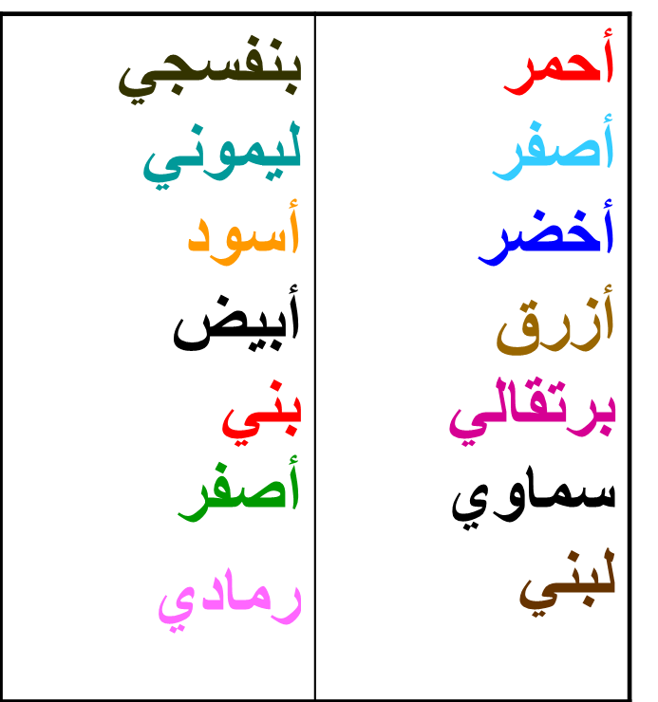
نشــاط:
إقرأ الألوان وليس الكلمات وبسرعة.

Slide 62
نماذج على الخريطة الذهنية في مادة الدراسات الإجتماعية، والمواد الأخرى

Slide 63
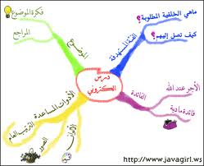
نماذج من خرائط الذهنية لتخصصات مختلفة

Slide 64
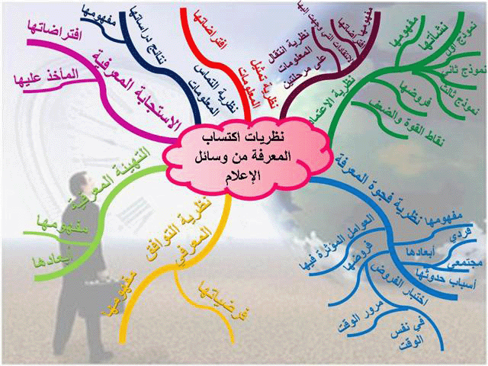
نماذج من خرائط الذهنية لتخصصات مختلفة

Slide 65
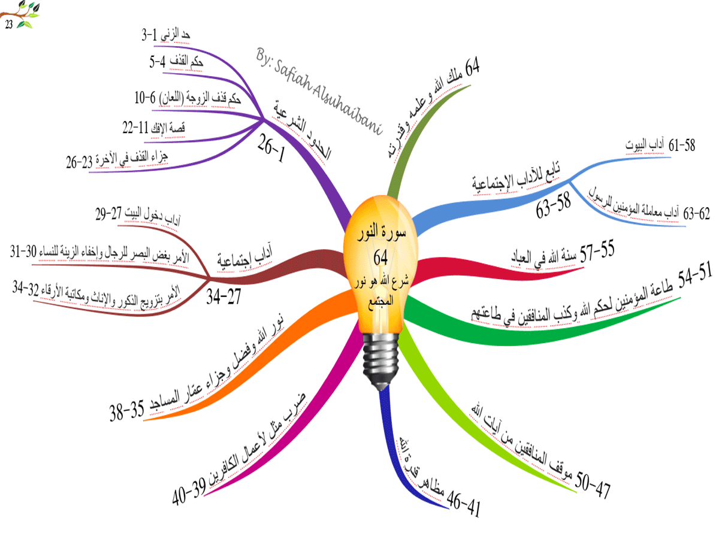
نماذج من خرائط الذهنية لتخصصات مختلفة

Slide 66
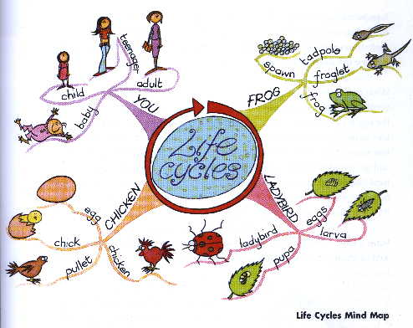
نماذج من خرائط الذهنية لتخصصات مختلفة

Slide 67
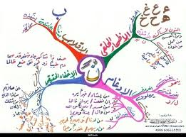
نماذج من خرائط الذهنية لتخصصات مختلفة

Slide 68
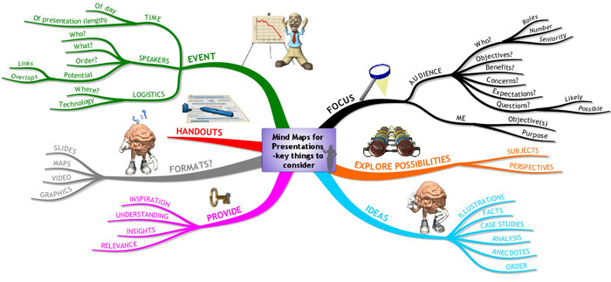
نماذج من خرائط الذهنية لتخصصات مختلفة

Slide 69
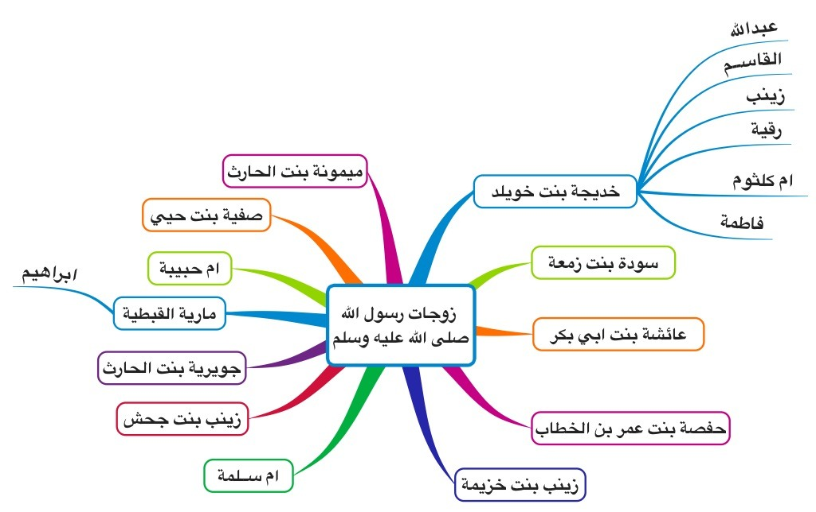
نماذج من خرائط الذهنية لتخصصات مختلفة

Slide 70
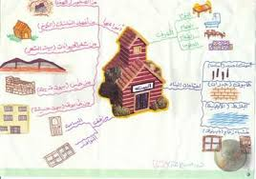
نماذج من خرائط الذهنية لتخصصات مختلفة

Slide 71
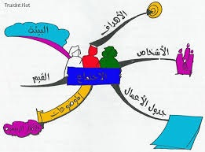
نماذج من خرائط الذهنية لتخصصات مختلفة

Slide 72
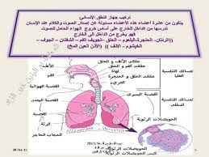
نماذج من خرائط الذهنية لتخصصات مختلفة

Slide 73
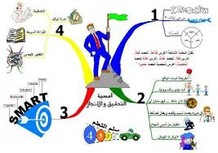
نماذج من خرائط الذهنية لتخصصات مختلفة

Slide 74
نماذج من خرائط الذهنية لتخصصات مختلفة

Slide 75
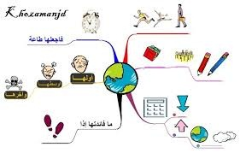
نماذج من خرائط الذهنية لتخصصات مختلفة

Slide 76
الفائدة من التعامل مع الخريطة الذهنية للباحث :
يظل الباحث أثناء إعداده لتقديم ورش عمل أو دروس تطبيقية عن الخريطة الذهنية في سلسلة متواصله من الأفكار التى يمكنها أن تجعل من مادة عرضه أكثر تشويقا و إثارة وهذا مالاحظته من خلال اعدادي للعرض :

Slide 77
بادخال قصاصات الرسم الملونه ل وتجهيزها بشكلها النهائي مسبقا قبل البدء بالعرض التطبيقي العملي للنشاط أثناء الشرح للطلاب حتى لا يستغرق وقت أطول بالتلوين مما يسبب ضجر وملل الحضور.

Slide 78
إدخال فيديو مصور معد خصصيا بطريقة تجعل الطالب من خلاله أن يستخرج الموضوع الرئيسي و الأفكار الفرعية لهذا الموضوع بدلا أن يترك الموضوع بطريقة غير مقننه ويستغرق الطلاب وقتا في التفكير في موضوع لتطبيق النشاط المكلفين به من قبل المعلم لإعداد خريطة ذهنية داخل الغرفة الصفية

Slide 79
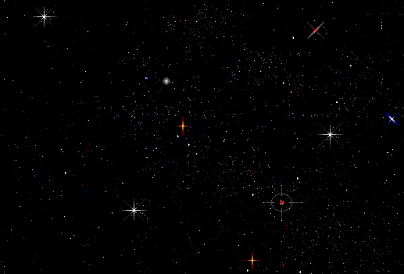
الدكتور مهند عامر، زملائي الأعزاء أشكركم على حسن الاصغاء

